Slide 1
Intervention Joëlle ROCHAS, référente Recherche et Patrimoine, JE INSPEs, Reims, 20 juin 2024

Slide 2
Sommaire
01.
02.
03.
04.
05.
Bilan Patrimoine
travail en cours avec la BnF (via Gallica ?)

Slide 3
Université d’Artois Bibliothèque patrimoniale, Bibliothèque virtuelle des Instituteurs : à partir du Catalogue des bibliothèques des écoles normales de 1887.

Slide 4
Dans ce catalogue reconstitué par numérisation, on trouve les ouvrages de référence proposés par Jules Ferry et que chaque EN doit avoir.
Instruction relative aux bibliothèques des Ecoles normales, par Jules Ferry, 3 avril 1882, p. 9-12.
Classification de la bibliothèque, p. 13.
Catalogue des bibliothèques des Ecole normales, p. 53, par Section, selon la classification élaborée par Jules Ferry lui-même.

Slide 5
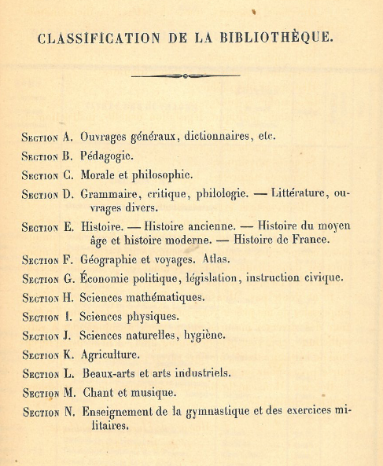
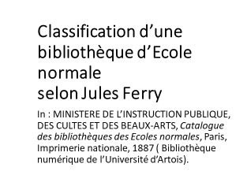

Slide 6
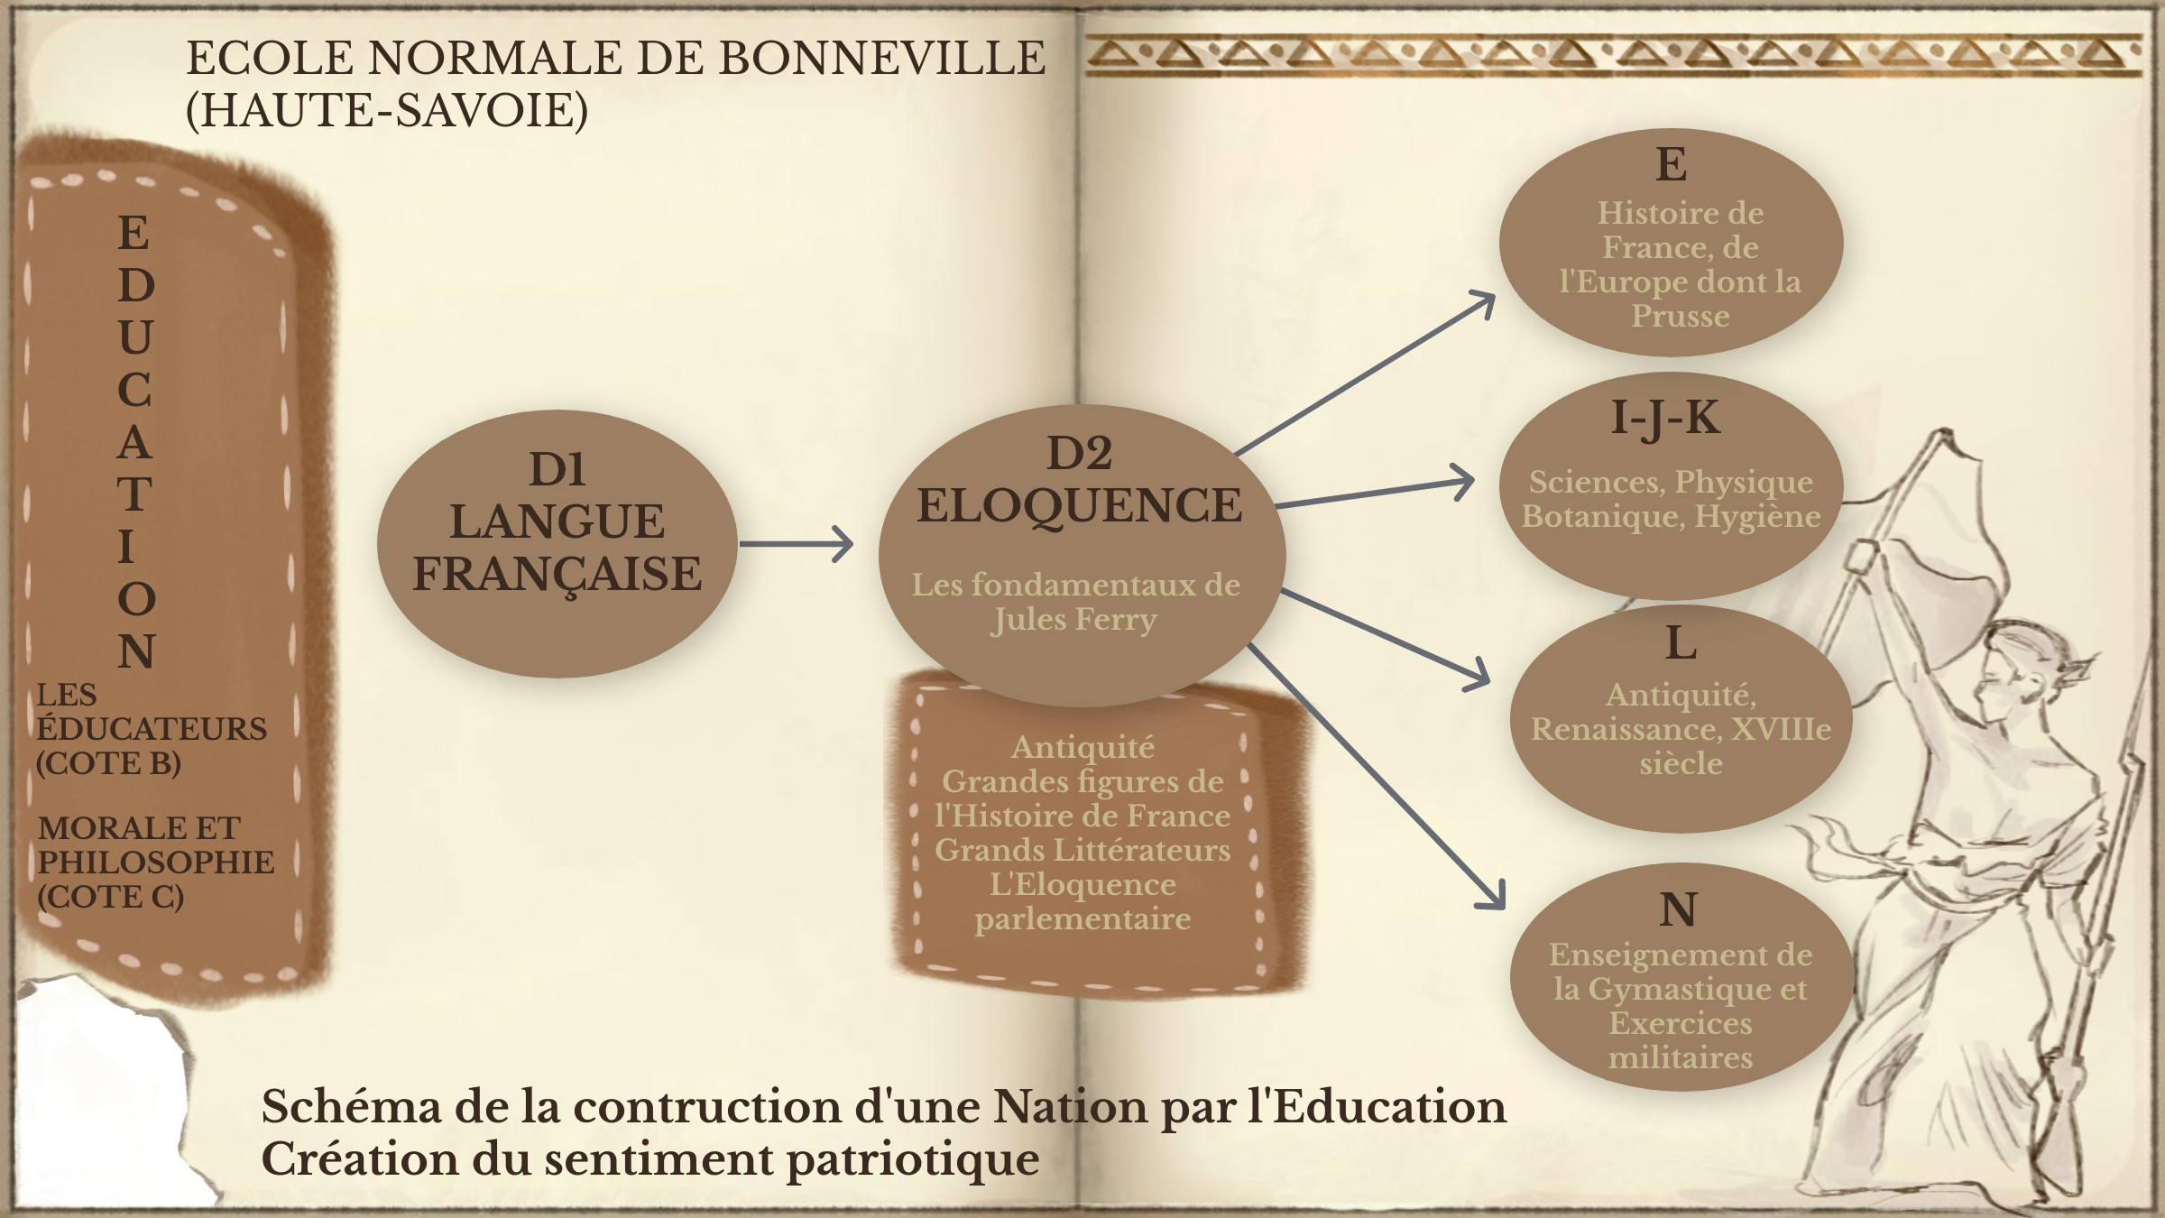
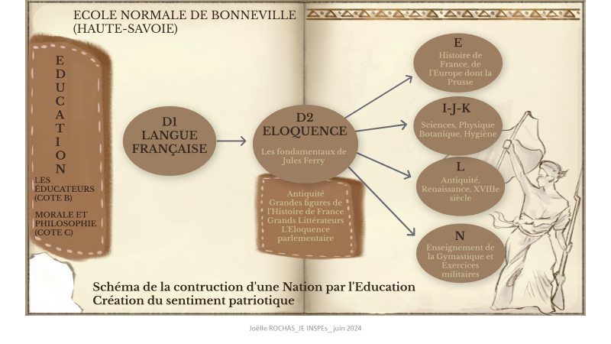

Slide 7
Université Grenoble Alpes
Bibliothèque numérique patrimoniale

Slide 8
Parmi les documents numérisés à la demande à Grenoble, on trouve :
Le Catalogue de la bibliothèque de l’Ecole normale d’Instituteurs de Valence (Drôme) ;
Le Catalogue de la bibliothèque normale d’Institutrices de Valence, vol. 1 ;
Le Catalogue de la bibliothèque normale d’Institutrices de Valence, vol. 2.

Slide 9
Conclusion des contacts en cours avec la BnF via Gallica :
Transmission du lien vers la Bibliothèque virtuelle des Instituteurs (Arras) ;
Lien vers le Catalogue des ouvrages de reference d’une EN par Jules Ferry ;
Lien vers la classification (commentée) de Jules Ferry ;
Probable numérisation de la Bibliothèque d’EN de Bonneville (Haute-Savoie).

